Slide 1

EXEMPLE
Institut de Sostenibilitat Universitat Politècnica de Catalunya · BarcelonaTech
Reflexió sobre reptes econòmics, ambientals i socials per accelerar la creació de comunitats, processos de transformació i serveis més sostenibles

Slide 2
ÍNDEX DE CONTINGUTS
Universitat Politècnica de Catalunya – BarcelonaTECH
Institut Universitari de Recerca en Ciència i Tecnologies de la Sostenibilitat - IS.UPC
Enfocament de la recerca
Àmbits de la recerca
aigua, energia, construcció, residus, educació superior
Resultats de la recerca
Educació
Màster en Sostenibilitat
Màster en Tecnologia per al Desenvolupament Humà i la Cooperació
Doctorat en Sostenibilitat
Doctorat en Enginyeria Ambiental
Pla UPC Sostenible

Slide 3
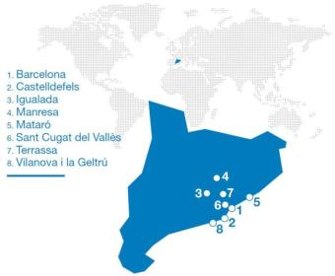



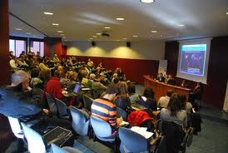
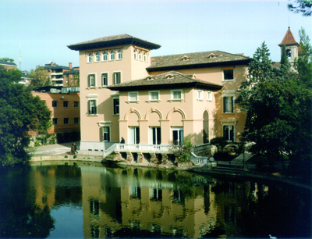
UNIVERSITAT POLITÈCNICA DE CATALUNYA – BARCELONATECH
Institució pública d’educació superior i recerca
Especialitzada en els camps de l’arquitectura, la ciència I l’enginyeria
Nucli d’atracció de talent, innovació, transferència de tecnologia i desenvolupament regional
2009: Barcelona Knowledge Campus (BKC), un projecte que es desenvolupa conjuntament amb la Universitat de Barcelona
2011: Campus d’Excel·lència amb el projecte Campus Energia
23 escoles en 8 campus
42 departaments
6 instituts de recerca
126 grups de recerca reconeguts per la Generalitat de Catalunya
2.780 membres del personal docent i investigador (59 % doctorats)
1.694 membres del personal
d’administració i serveis
19 centres de recerca que pertanyen a la xarxa TECNIO
35.698 estudiants de grau i de postgrau
Estudis de grau, màster i doctorat
69 programes de grau
63 programes de màster
87 convenis de titulació doble amb 51 universitats estrangeres
274 tesis doctorals defensades
Projectes de recerca i innovació
Empreses de base tecnològica
Empreses derivades i empreses emergents

Slide 4
ENFOCAMENT DE L’IS.UPC
PROMOURE I DIRIGIR LA RECERCA EN SOSTENIBILITAT PER TAL QUE EL MODEL ACTUAL SIGUI SOSTENIBLE
Innovació i transferència del coneixement
Campus living lab
Recerca en ciència i tecnologies de la sostenibilitat amb un enfocament trans i multidisciplinari
Innovació per a la gestió sostenible
Pla UPC Sostenible 2015
Living Lab UPC: energia, mobilitat, residus, aigua, qualitat de l’aire, consum
Projectes d’R+D+I
Àrees de recerca
Producció científica
Publicacions
Docència
Doctorats
Màsters
Capacitació del professorat
Seminaris
Congressos
Interacció i compromís social
Projectes de recerca-acció

Slide 5
ENFOCAMENT DE L’IS.UPC
DE L’ÀMBIT LOCAL A L’ÀMBIT GLOBAL
Punt de vista local, nacional i internacional
ENFOCAMENT AMPLI
Escola Tècnica Superior d’Enginyers de Camins, Canals i Ports
Escola Tècnica Superior d’Enginyeria Industrial
Escola Tècnica Superior d’Arquitectura
Escola Superior d’Agricultura
etc.
RECERCA APLICADA
Recerca – enfocament d’acció
Trans i multidisciplinarietat
APRENENTATGE COL·LABORATIU I TRANSFERÈNCIA DE TECNOLOGIA
Compromís de les parts per promoure l’aprenentatge col·laboratiu i garantir la transferència de tecnologia
UPC LAB – LA UPC COM A COMUNITAT LIVING LAB
Centrada en l’entorn UPC per aconseguir resultats a llarg termini (campus com a laboratoris)
Llavor de sostenibilitat: propostes de projectes per dur a terme l’ensenyament, la recerca o la gestió de la sostenibilitat d’una manera innovadora, que tinguin impacte en els campus de la UPC

Slide 6





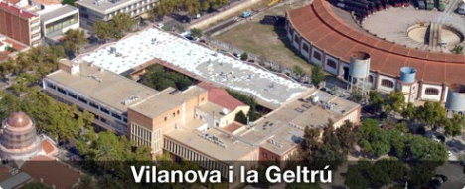
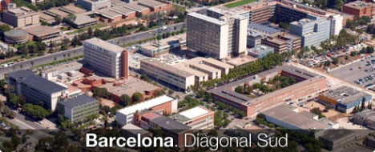
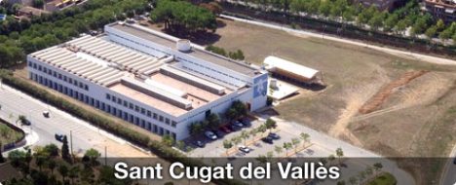
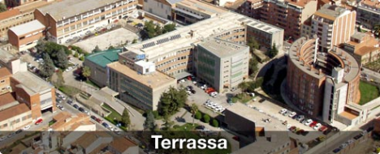
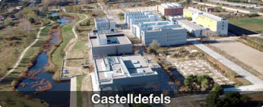
Recerca
ENFOCAMENT DE RECERCA
ÀREES DE RECERCA DE L’IS.UPC
Residus
Qualitat de l’aire
Consum
Aigua
Pla UPC Sostenible
Energia
Mobilitat
Els campus de la UPC com a living labs

Slide 7
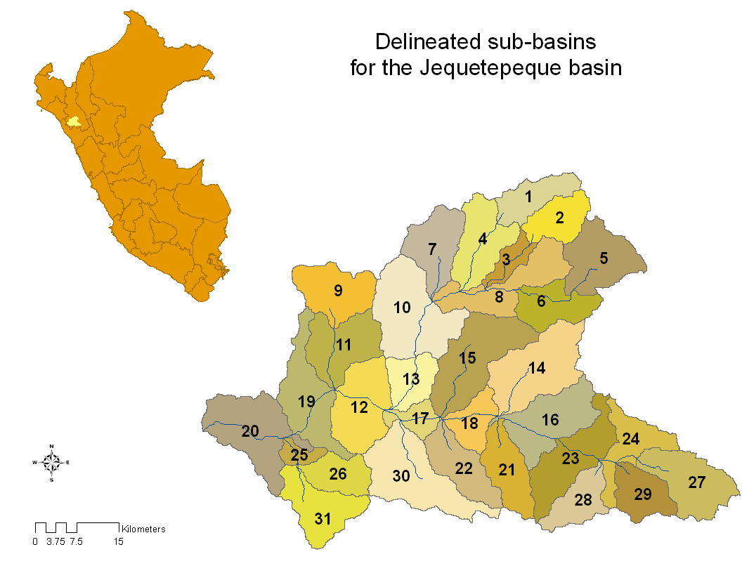
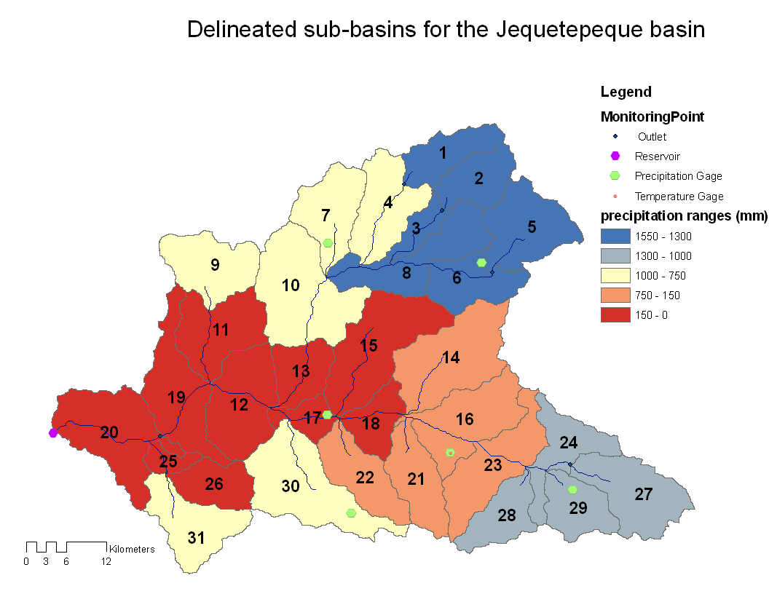
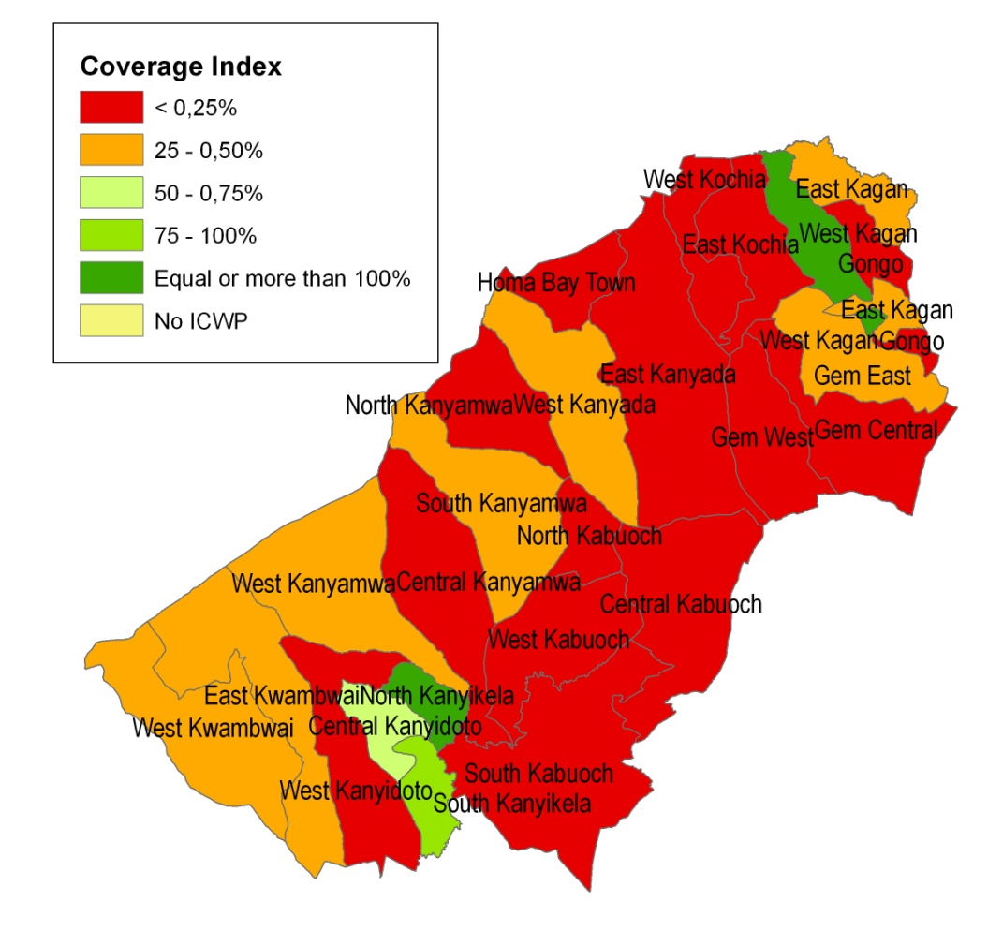
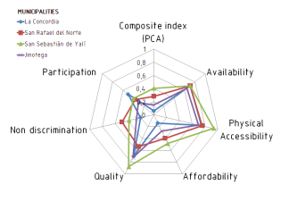
Recerca
AIGUA
GESTIÓ DELS RECURSOS HÍDRICS (GRH)
Anàlisi de la GRH i governança ambiental
Modelització hidrològica sobre aigua, sediments i contaminants
Monitoratge ambiental de la qualitat ecològica dels rius i de la presència
de microminerals en rius (aigua i sediments)
Estudis de casos al Perú i Bolívia
Avaluar com els canvis d’ús del terreny afecten la disponibilitat d’aigua
Calcular com afecta la contaminació de la part superior en tota la conca
Estudis de casos a Etiòpia i Moçambic
Avaluació de la governança hídrica i ambiental
Calcular l’impacte dels diferents usos de l’aigua
AIGUA, SANITAT I HIGIENE (WASH)
Anàlisi de programes de cooperació internacional, centrada en qüestions relacionades amb la sostenibilitat
Definició d’indicadors i d’indicadors agregats per supervisar i avaluar el sector
Desenvolupament de metodologies per a la recollida de dades de camp
Anàlisi de mecanismes i desenvolupament d’eines basades en el context per donar suport a la presa de decisions local
Estudi de casos a Kenya
Desenvolupament d’un pla d’acció per al subministrament de serveis WASH als districtes de Homa Bay i Suba
Estudi de casos a Nicaragua
Desenvolupament de metodologies per mesurar l’accés a l’aigua i a la sanitat basades en el marc dels Drets Humans

Slide 8
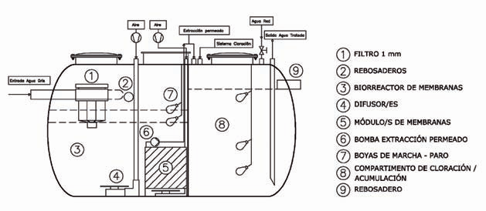
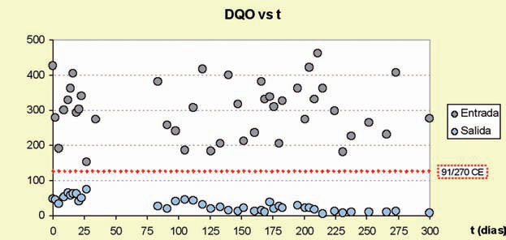
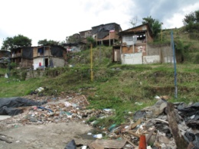
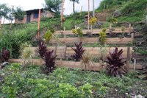
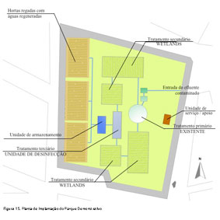
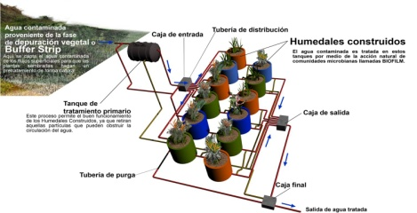
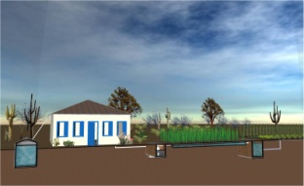
Recerca
AIGUA
REUTILITZACIÓ DE L’AIGUA
Projecte Palestine for European Research Area (FP7, va començar el 2009)
Projecte Capacity Building for Direct Water Reuse in the Mediterranean Area (FP7, va començar el 2010)
Projecte Morocco Research Advance in ICT for Water (FP7, va començar el 2012)
TRACTAMENT D’AIGÜES GRISES
Diagrama de bioreactor de membrana
Índex de DQO abans i després del tractament
PLA INTEGRAL PER A LA RESTAURACIÓ AMBIENTAL DEL MORRO DE MORAVIA, MEDELLÍN, COLÒMBIA
PROTOTIP DE PARC DE GESTIÓ HÍDRICA SOSTENIBLE. ETE HOUSING, IREÇÊ, BRASIL
Recuperació social, econòmica i ambiental mitjançant la creació de jardins públics
Gestió sostenible i reutilització d’aigües residuals tractades per seguretat alimentària en regions semiàrides del Brasil

Slide 9
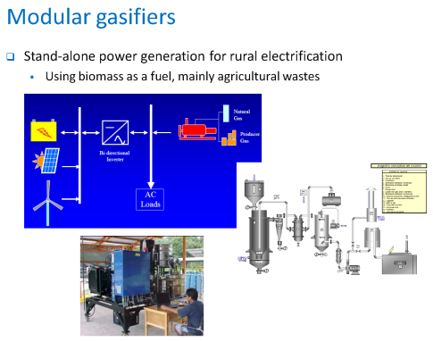
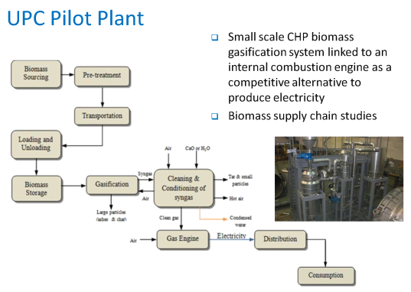
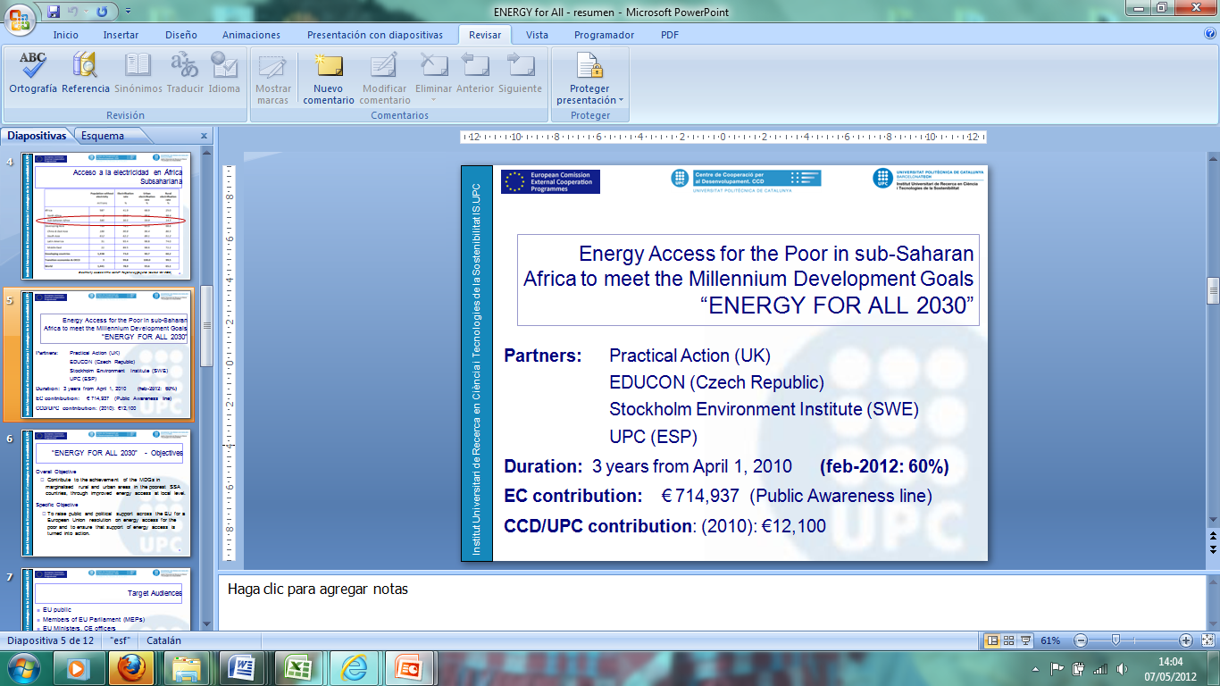
Recerca
ENERGIA
ENERGIA SOSTENIBLE
Tecnologies de generació d’energia adequada per al desenvolupament humà
Generació d’electricitat (sistemes microeòlics, gasificació de biomassa, microxarxes i sistemes híbrids)
Combustibles nets (producció de biogàs)
Millora i suport de les capacitats en l’àmbit local
Programes d’electrificació rural
Metodologies de planificació i d’intervenció, incloent-hi la valoració de recursos energètics locals i l’avaluació de la demanda
ESTUDIS DE CASOS A L’ÀFRICA
Millora de l’Accés a l’Energia a l’Àfrica Rural Subsahariana
Identificació i planificació dels projectes d’energia renovable a Ghana, Moçambic i Kenya
Valoració de l’ús potencial d’energia renovable en projectes de microxarxes en àrees rurals de Ghana
Promoció del desenvolupament de l’agricultura en àrees que no estan connectades a una xarxa mitjançant l’ús de tecnologies de producció de bioenergia i altres fonts renovables d’energia, a Moçambic
PROJECTES

Slide 10
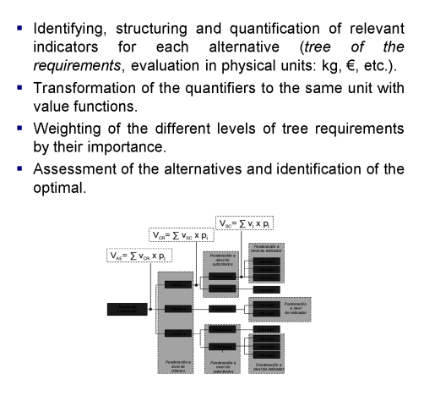
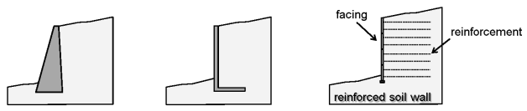
Recerca
CONSTRUCCIÓ
ESTRUCTURES SOSTENIBLES
Avaluació del cicle de vida i anàlisi de la sostenibilitat d’estructures geotècniques…
(diverses solucions de construcció poden resoldre el mateix problema d’enginyeria. Generalment la solució escollida respon a l’equilibri més bo entre el cost mínim i la funcionalitat màxima)
…pel que fa a murs de contenció:
Els murs de contenció són estructures geotècniques en què es poden aplicar diferents opcions quant a la geometria, els materials (tipus i quantitat) i els procediments de construcció
Les estructures de contenció en què s’usa la tècnica del sòl reforçat normalment es poden construir amb una gran varietat de materials, que s’escullen seguint el criteri de durabilitat
Utilitzant l’eina MIVES (Model Integrat de Valor per a una Avaluació Sostenible; www.mives.upc.es), es pretén fer una anàlisi objectiva de les alternatives mitjançant criteris de valor (ambiental, econòmic, funcional, social, etc.) d’aquest tipus d’estructures

Slide 11
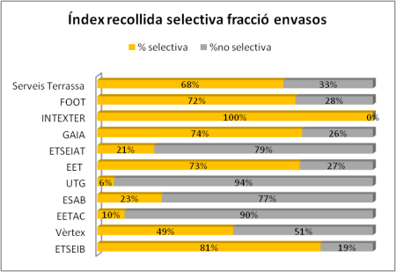
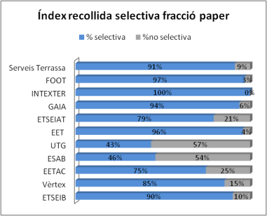
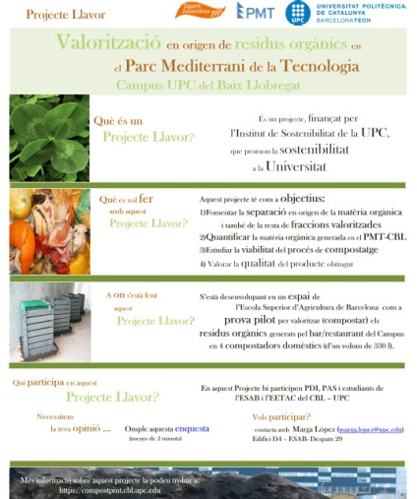
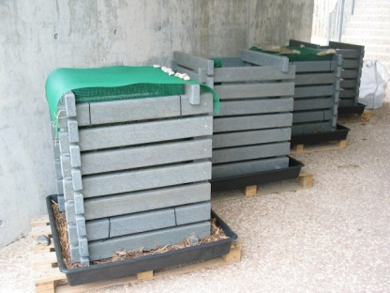
Recerca
RESIDUS
ANÀLISI DE LA PRODUCCIÓ I LA GESTIÓ DE RESIDUS SÒLIDS URBANS
Índex de producció:
kg/dia , kg / dia/persona
Índex de recollida selectiva de residus
Índex de la qualitat de la recollida selectiva de residus
RECUPERACIÓ DELS RESIDUS ORGÀNICS AL PARC MEDITERRANI DE LA TECNOLOGIA (PMT)
Objectius específics:
Recuperar al punt d’origen la majoria de residus orgànics generats al PMT mitjançant la implantació de contenidors de compostatge experimentals
Fer augmentar el coneixement i el compromís de la comunitat del PMT pel que fa a la recuperació de residus orgànics
Contenidors de compostatge

Slide 12
Recerca
EDUCACIÓ SUPERIOR
ENSENYAMENT DE LA CIÈNCIA DE LA SOSTENIBILITAT
Ensenyament superior de la ciència i les tecnologies de la sostenibilitat
Aprenentatge organitzatiu de la sostenibilitat
Disseny de plans d’estudis
Pedagogia, competències i avaluació
XARXES I PROJECTES
Edusost: Xarxa de Recerca en Educació per a la Sostenibilitat (www.edusost.cat)
SDPromo: promoció de l’ensenyament superior de la ciència de la sostenibilitat a Europa (www.sdpromo.info)
NEPS: xarxa internacional de programes de sostenibilitat
Tempus:
Creació d’Estudis de Tercer Cicle – Programa Doctoral en Energia Renovable i Tecnologia Ambiental (www.eucredo.info)
Establiment d’Estudis Moderns de Màster en Ecologia Industrial (www.iemast.info)
IP: V Seminari Internacional en Sostenibilitat i Innovació Tecnològica
Què?
Quines competències en DS han d’aprendre els enginyers a les universitats?
Per què?
Quin paper tenen els estudis d’Enginyeria en el DS?
Com?
Com es poden adquirir aquestes competències d’una manera eficient? El paper de la pedagogia
EEES
XARXA ANDINA DE POSTGRAUS EN GESTIÓ INTEGRADA DE RECURSOS HÍDRICS, RAP-GIRH (ALFA III UE)
On?
Quina estructura educativa és més efectiva per a la pedagogia requerida i per integrar el DS als plans d’estudis?
Universitat de Wageningen i Centre de Recerca (Països Baixos)
Universitat Politècnica de Catalunya
Universitat Major de San Simón (Bolívia)
Universitat del Valle (Colòmbia)
Universitat Central de l’Equador (Equador)
Universitat Pontifícia Catòlica del Perú (Perú)
Universitat Nacional Pedro Ruíz Gallo (Perú)

Slide 13

Aliances estratègiques
CTM – CENTRE TECNOLÒGIC DE MANRESA
R+D BASADA EN TECNOLOGIA INNOVADORA CENTRADA EN EL DESENVOLUPAMENT DE PRODUCTES I PROCESSOS RELACIONATS AMB EL MEDI AMBIENT
Tecnologia del cicle de l’aigua, amb un interès especial en membranes per a la recuperació i la reutilització de l’aigua
Avaluació del risc i l’impacte en el medi
Nous sistemes de recuperació de llocs i d’aigües subterrànies contaminades
Gestió de residus
Anàlisi del cicle de vida. Ecologia industrial
Laboratori de química i microbiologia
Planta experimental
Software especialitzat
Tècniques de divisió
Avaluació de l’impacte en el medi
Biotractaments
Tractaments físics i químics

Slide 14
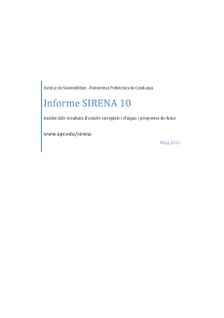
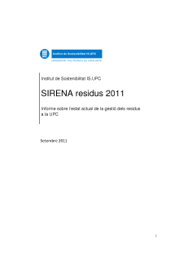
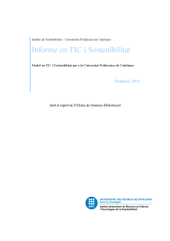
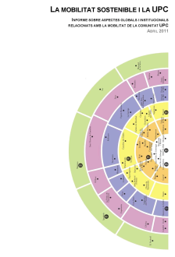
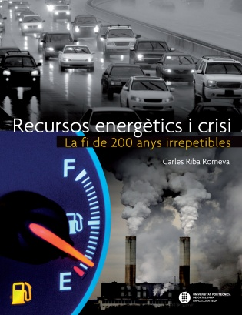
Recerca
RESULTATS DE LA RECERCA
Informes de l’IS.UPC
Informe SIRENA (energia i aigua)
Informe SIRENA (residus)
TIC i sostenibilitat
Mobilitat sostenible
Llibres i capítols de llibres
Tesis de doctorat i de màster (2005-2012)
Doctorat en Sostenibilitat: 25 tesis
Doctorat en Enginyeria Ambiental: 25 tesis
Congressos nacionals i internacionals
Articles revisats per experts publicats en revistes internacional
INFORMES DE L’IS.UPC
Recursos energètics i crisi. La fi de 200 anys irrepetibles
En col·laboració amb el
Centre de Disseny d’Equips Industrials (CDEI) de la UPC

Slide 15
Recerca
RESULTATS DE LA RECERCA
Alguns dels articles revisats per experts publicats en revistes internacionals
Garfí, M.; Ferrer-Martí, L.; Velo, E.; Ferrer, I. (2012). “Evaluating benefits of low-cost household digesters for rural Andean communities”, Renewable and Sustainable Energy Reviews, 16: 575–581.
Yacoub, C.; Pérez-Foguet, A.; Miralles, N. (2012). “Trace metal content of sediments close to mine sites in the Andean region”, The Scientific World Journal.
Pérez-Fortes; M., Arranz-Piera, P.; Laínez, J. M.; Velo, E.; Puigjaner, L. (2011). “Optimal location of gasification plants for electricity production in rural areas”, Computer Aided Chemical Engineering, 29: 1809-1813.
Kallas, Z; Lambarraa, F; Gil, J. M. (2011). “A stated preference analysis comparing the Analytical Hierarchy Process versus Choice Experiments”, Food Quality and Preference, 22: 181-192.
Oliver-Solà, J.; Josa, A.; Arena, A. P.; Gabarrell, X.; Rieradevall, J. (2011). “The GWP-Chart: an environmental tool for guiding urban planning processes: application to concrete sidewalks”, Cities, 28(3): 245-250.
Alarcon, B.; Aguado, A.; Manga, R.; Josa, A. (2011). “A value function for assessing sustainability: application to industrial building”, Sustainability, 3(1): 35-50.
Jiménez, A.; Pérez-Foguet, A. (2011). “Water point mapping for the analysis of rural water supply plans: case study from Tanzania”, ASCE Journal of Water Resources Planning and Management, 137(5):439-447.
Pérez-Foguet, A.; Giné, R. (2011). “Analyzing Water Poverty in Basins”, Water Resources Management, 25.
Jiménez, A.; Pérez-Foguet, A. (2011). “The challenges of implementing pro-poor policies in a decentralized context: the case of the Rural Water Supply and Sanitation Program in Tanzania”, Sustainability Science, 6(1):37-49.

Slide 16
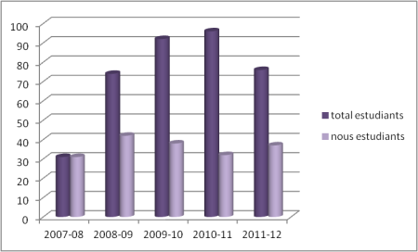
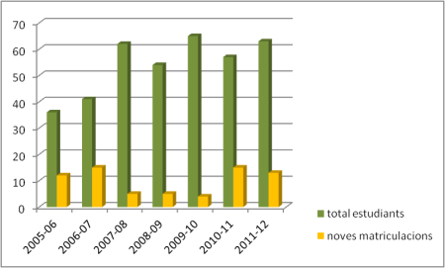
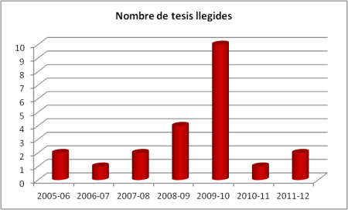
Educació
ÀREA D’EDUCACIÓ SUPERIOR
CURSOS DE MÀSTER
Màster en Sostenibilitat
Curs 2011-2012: 76 alumnes
Màster en Tecnologia per al Desenvolupament Humà i la Cooperació
20 alumnes (curs 2012-2013)
PROGRAMES DE DOCTORAT
Doctorat en Sostenibilitat
Curs 2011-2012: 63 alumnes
Doctorat en Enginyeria Ambiental
Curs 2011-2012: 28 alumnes
El 2011 distingit pel Ministeri d’Educació amb la menció d’excel·lència
CAPACITACIÓ DEL PROFESSORAT / FORMACIÓ PERMANENT
Llista dels cursos de formació permanent a la UPC en el camp del desenvolupament sostenible

Slide 17





Educació
MÀSTER EN CIÈNCIA I TECNOLOGIA DE LA SOSTENIBILITAT
L’objectiu del programa de màster és formar empresaris i agents de canvi per a la sostenibilitat perquè:
siguin capaços de dissenyar i implementar solucions sostenibles a llarg termini en un entorn incert i complex
siguin capaços de treballar en contextos culturalment i professionalment diferents amb un enfocament interdisciplinari
treballin amb rigor tècnic i científic
ITINERARIS
ADREÇAT A
1. Construcció sostenible
Titulats en estudis tecnològics (enginyeria, enginyeria tècnica, arquitectura tècnica...)
2. Infraestructura i planificació territorial sostenible
Titulats en física i ciències naturals (ciències ambientals, física, química, biologia i ecologia) que vulguin desenvolupar una carrera professional en els camps del desenvolupament sostenible
3. Avaluació de la sostenibilitat i política
4. (Cooperació internacional per al desenvolupament)
Candidats del programa de doctorat en Sostenibilitat
COL·LABORADORS INTERNACIONALS
Convenis de mobilitat amb KTH, Chalmers i Delft
Doble titulació en Sostenibilitat, Tecnologia I Innovació (programa Atlantis, en col·laboració amb la Facultat d’Informàtica)

Slide 18
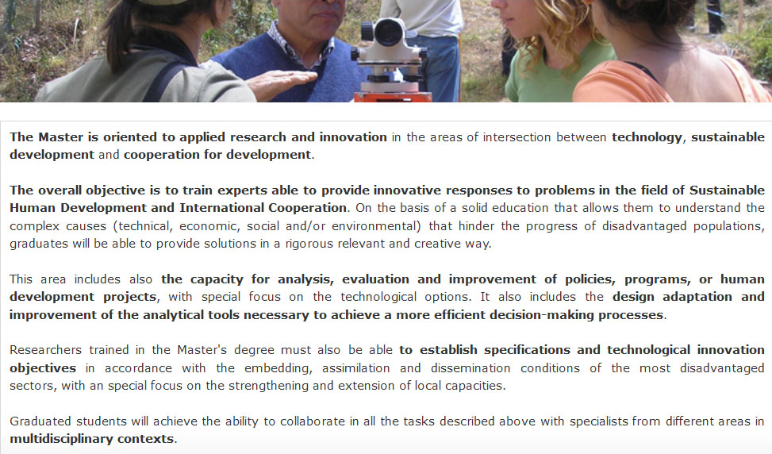
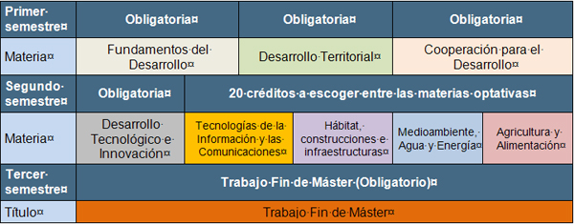

Educació
MÀSTER EN TECNOLOGIA PER AL DESENVOLUPAMENT HUMÀ
I LA COOPERACIÓ
El curs 2013-2014 començarà una altra edició del màster en Tecnologia per al Desenvolupament Humà i la Cooperació
Orientació professional
El Màster s'orienta a formar titulats i titulades amb capacitat de dur a terme i, si s'escau, coordinar programes i projectes recerca i innovació en e l'àmbit del Desenvolupament Humà i la Cooperació en els següents sectors:
Centres públics i privats de recerca.
Organitzacions públiques, nacionals i internacionals, del sistema d'ajuda al desenvolupament [agències bilaterals, Unió Europea (EuropeAid), organitzacions del sistema de Nacions Unides, institucions financeres internacionals, i centres de anàlisi i d'estudi que treballen per a aquest tipus d'institucions].
Sector privat amb activitats d'R+D+i, tant en organitzacions no governamentals (ONG) com en empreses.
Assumint:
responsabilitats en aquestes institucions, en especial, en àmbits relacionats amb la investigació aplicada, el desenvolupament i la innovació tecnologia (Recursos naturals, TIC, hàbitat, aigua i sanejament, energia...)
i responsabilitats directives
El Màster està orientat a la recerca aplicada i la innovació en els àmbits d'intersecció entre la tecnologia, el desenvolupament sostenible i la cooperació per al desenvolupament.
L'objectiu general és la formació d'experts i expertes capaços de donar respostes innovadores als problemes plantejats en l'àmbit del Desenvolupament Humà Sostenible i de la Cooperació Internacional. Sobre la base d'una sòlida formació, que els permeti comprendre les complexes causes (tècniques, econòmiques, socials i/o ambientals) que s'oposen al progrés de les poblacions més desfavorides, els experts i expertes formats en el Màster seran capaços d'aportar solucions de manera rigorosa, pertinent i creativa.
Aquest àmbit inclou, així mateix, la capacitat d'anàlisi, d'avaluació i de millora de polítiques, programes, o projectes de desenvolupament humà, amb especial enfocament sobre les opcions tecnològiques emprades. Així mateix, es contempla dins d'aquest àmbit, el disseny, l'adaptació i la millora de les eines analítiques necessàries per aconseguir una presa de decisions més eficient.
Els investigadors i les investigadores formats en el Màster també han de ser capaços d'establir especificacions i objectius d'innovació tecnològica d'acord amb les condicions d'incorporació, assimilació i disseminació en els sectors de població més desfavorits, basant-se essencialment en la potenciació i extensió de les capacitats prèvies en aquests sectors.
Els titulats i titulades assoliran la capacitat de col·laborar en totes les tasques descrites anteriorment amb especialistes procedents d'àrees diverses, en contextos multidisciplinaris.

Slide 19
Educació
PROGRAMES DE DOCTORAT
PROGRAMA DE DOCTORAT EN SOSTENIBILITAT
Camp de recerca altament interdisciplinari en què estan implicats especialistes amb orígens i experiències diferents amb gran varietat de perspectives per disciplina
CAMPS DE RECERCA
Distribució i gestió de recursos naturals, incloent-hi l’energia i l’aigua
Impactes del canvi climàtic i mecanismes d’adaptació i mitigació
Modelització de sistemes socioambientals i avaluació de la seva evolució i desenvolupament
Pobresa i desequilibris en medis urbans i rurals
Innovació tecnològica i conceptes integrats en construcció, arquitectura i gestió de serveis públics
Conservació i promoció del patrimoni mediambiental i cultural
PROGRAMA DE DOCTORAT EN ENGINYERIA AMBIENTAL
Aquest programa té com a objectiu proporcionar als estudiants de doctorat una formació avançada i una alta capacitat per a la recerca en el camp de l’enginyeria ambiental, és a dir, que coneguin i comprenguin els impactes de l’activitat humana i dels processos naturals en el medi ambient, que adquireixin l’habilitat d’analitzar les interaccions d’aquests processos i de proposar i definir possibles accions per protegir i recuperar el medi ambient.
CAMPS DE RECERCA
Modelització ambiental (qualitat de l’aire i l’aigua
Gestió de residus
Avaluació de l’impacte ambiental
Sistemes de gestió ambiental
Soroll
Aigües residuals industrials
Aigües subterrànies
Remediació de sòls
Tecnologies de tractament
PROGRAMA DE PREMIS A LA QUALITAT
DISTINGIT AMB LA MENCIÓ D'EXCEL·LÈNCIA DEL 2011 DEL MINISTERI D’EDUCACIÓ

Slide 20





PLA UPC SOSTENIBLE
L’INSTITUT DE RECERCA EN CIÈNCIA I TECNOLOGIES DE LA SOSTENIBILITAT COORDINA I
RACIONALITZA EL PLA UPC SOSTENIBLE 2015 DE LA MANERA SEGÜENT:
Promovent la recerca, el desenvolupament i la innovació interdisciplinaris i transdisciplinaris en sostenibilitat i medi ambient
Promovent i coordinant la implementació de mètodes científics i tecnològics per a la sostenibilitat dins la universitat (campus com a laboratoris)
Promovent la participació i la recerca aplicada en educació en sostenibilitat i compromís social
Donant suport a la política de sostenibilitat del rector de la UPC
Participant en grups de treball i xarxes
4 EIXOS ESTRATÈGICS TRANSVERSALS
Governança i sostenibilitat
Compromís i interacció social: reivindicacions socials i ambientals
Compromís i interacció social: campus com a living labs
Cultura i comportament sostenible de la comunitat
6 EIXOS ESTRATÈGICS TEMÀTICS
Energia i canvi climàtic
Residus i emissions zero
Salut, qualitat de l’aire i subministrament d’aliments orgànics
Consum responsable i serveis de qualitat
Cicle de l’aigua
Mobilitat i territori

Slide 21
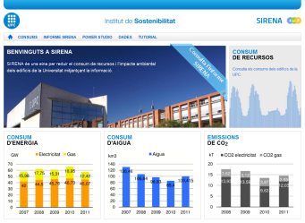
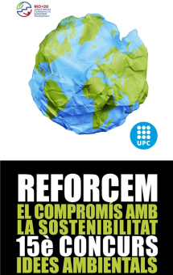
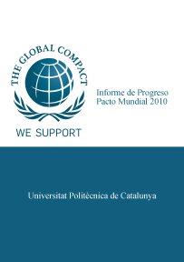
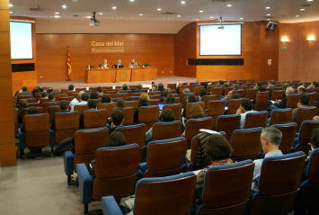
PLA UPC SOSTENIBLE
LA UPC COM A COMUNITAT LIVING LAB
LLAVORS DE SOSTENIBILITAT
Propostes de projectes i activitats per ensenyar recerca en innovació, gestió i sostenibilitat
Informes d’avaluació sobre consum d’energia, gas i aigua i el seu impacte ambiental (emissions) a la UPC
Concurs d’idees sostenibles I ambientals
Idees per promoure accions innovadores que contribueixin a avançar cap a un nou model de desenvolupament d’acord amb els Objectius del Mil·lenni
SIRENA
Eina per reduir el consum de recursos i l’impacte ambiental dels edificis de la Universitat mitjançant la informació
ALTRES ACCIONS I ACTIVITATS
Seminaris de recerca de l’IS.UPC
Coordinació, edició i difusió del Butlletí UPC Sostenible 2015
Difusió i promoció del Pla a través de les escoles i centres de la UPC
MAPA DE RECERCA UPC SOSTENIBLE
Motor de cerca sobre investigadors i grups de la UPC amb el qual es pretén recollir informació sobre les capacitats de recerca i innovació docent pel que fa a problemes relacionats amb la sostenibilitat
L’IS.UPC TAMBÉ PARTICIPA EN:
Responsabilitat social a la UPC
Premis preuniversitaris d’Arquitectura, Ciència i Tecnologies Sostenibles
Suport a la xarxa Estratègia Catalana Residu Zero
Suport a la xarxa espanyola Educació per al Desenvolupament
L’IS.UPC és part de l’estructura funcional de l’RSC i porta a terme la publicació de l’Informe de progrés del pacte mundial sobre sostenibilitat i medi ambient de la UPC

Slide 22

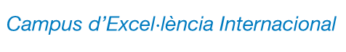
is.upc.edu

